Slide 1
基于GRU神经网络的奥运会奖牌预测
沙功岳
2025年3月1日

Slide 2
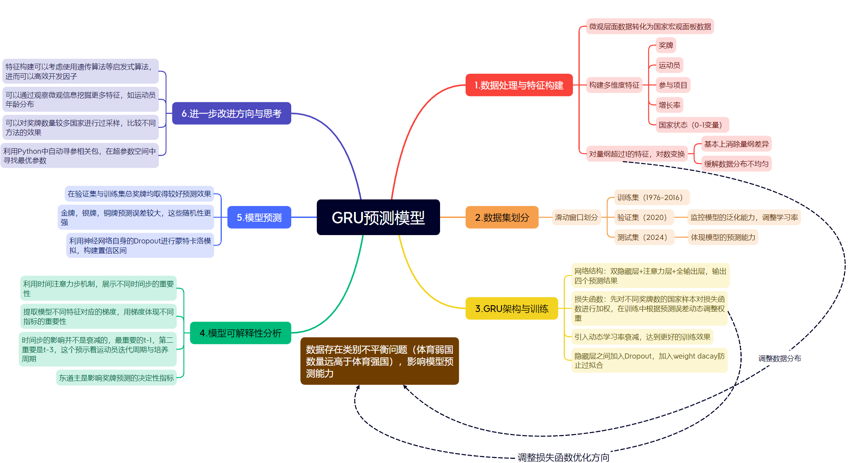
整体思路

Slide 3
1.数据处理与特征构建
数据来源：1896-2024年所有奥运会运动员参赛数据，包括国籍，参赛年份，具体大项与小项，获奖情况，数据转化为pickle格式加速读取
给定运动员层面微观数据，需要转化为宏观层面的国家面板数据，这样才能为每个国家创建样本
在统计奖牌数，运动员数，项目数时，需要进行去重，否则根据运动员数据直接统计会因为多人项目，同一运动员参加多项目等原因产生统计错误
预处理：排除近两届未参加国家，国家年份数据对齐，填补缺失值为0

Slide 4
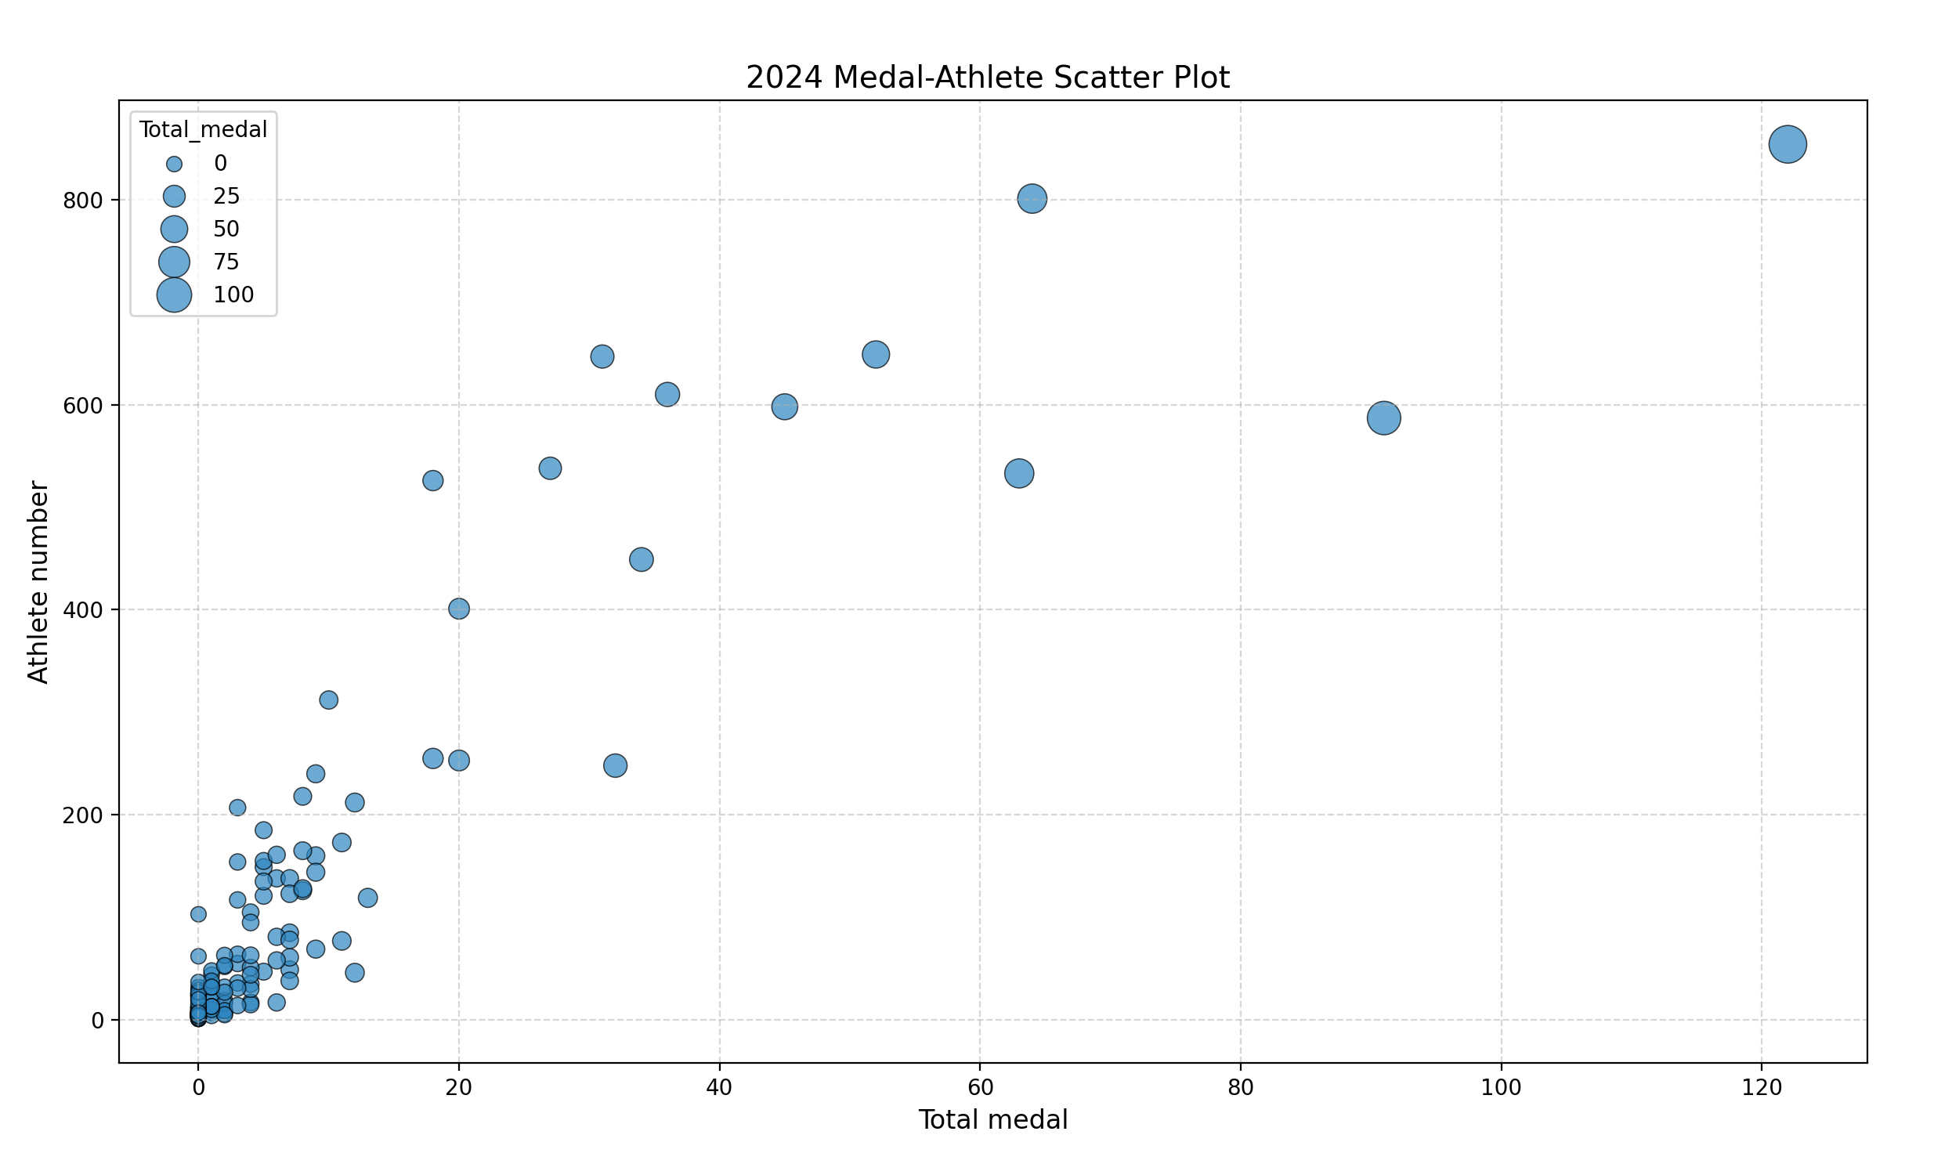
1.数据处理与特征构建
对面板数据进行初步分析，发现体育强国少，而体育弱国多，二者比例约为10:1，存在数据分类不平衡问题
通过计算奖牌偏度与峰度量化不平衡，偏度在4.89到5.4之间，远超过2，说明存在极严重的右偏；峰度值在29到34之间，远高于3，分布非常尖峭，尾部厚重，有大量极端值
2024年各奖牌峰度偏度计算与运动员数-奖牌数散点图
奖牌类型 | 偏度 | 峰度 | 正态偏度 | 正态峰度
总奖牌 | 5.22 | 32.51 | 0 | 3
金牌 | 5.40 | 34.47 | 0 | 3
银牌 | 5.37 | 34.37 | 0 | 3
铜牌 | 4.89 | 29.57 | 0 | 3

Slide 5
1.数据处理与特征构建
构建特征：奖牌数相关（总奖牌，金牌，银牌，铜牌，未得奖牌，是否得奖，是否从未得奖），运动员相关（运动员人数，得奖效率），项目相关（参与项目数，项目集中度），增长率指标，东道主（下届是否东道主，本届是否东道主）
数据分布严重不均匀，奖牌数分布严重偏态，不同特征之间量纲差异过大，对奖牌数，运动员数进行对数变换，缓解数据分布偏态问题，增长率与其他0-1特征保持不变
奖牌数作为标签，进行对数变换可以消除量纲差异，有利于优化器执行梯度下降

Slide 6
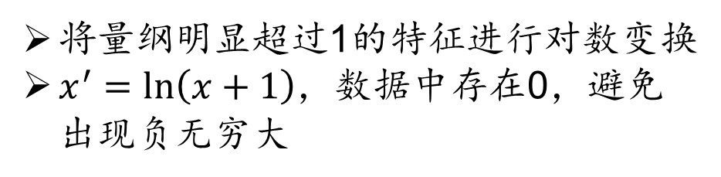
1.部分特征以及计算方法
特征名称 | 类别 | 计算方法
Total_medal | 奖牌数（变换） | 当年总奖牌数
Gold | 奖牌数（变换） | 当年金牌数
Silver | 奖牌数（变换） | 当年银牌数
Bronze | 奖牌数（变换） | 当年铜牌数
Total_equ_athlete | 运动员（变换） | 总奖牌+未得奖
Is_won_medal | 0-1变量 | 是否获得奖牌
Is_participate | 0-1变量 | 当年是否参赛
never_won_medal | 0-1变量 | 是否从未获奖
Event | 项目 | 参与小项数
Event_growth_rate | 增长率 | 参与小项增长率
Total_medal_growth_rate | 增长率 | 总奖牌增长率
Gold_growth_rate | 增长率 | 金牌增长率
Silver_growth_rate | 增长率 | 银牌增长率
Bronze_growth_rate | 增长率 | 铜牌增长率
将量纲明显超过1的特征进行对数变换
$x^{′}=ln⁡\left(x+1\right)$，数据中存在0，避免出现负无穷大
特征名称 | 类别 | 计算方法
Is_host | 0-1变量 | 当年是否为东道主
Athlete_num | 运动员（变换） | 当年派出运动员数
Athlete_num_growth_rate | 增长率 | 运动员增长率
Medal_eff | 综合指标 | 奖牌数/总运动员
Gold_eff | 综合指标 | 金牌数/总运动员
Silver_eff | 综合指标 | 银牌数/总运动员
Bronze_eff | 综合指标 | 铜牌数/总运动员
Next_nost | 0-1变量 | 下一届是否为东道主

Slide 7
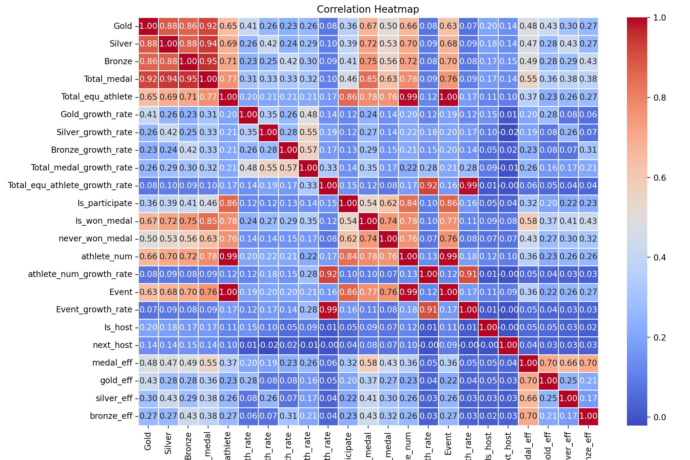
1.特征热力图

Slide 8
2.数据划分与样本确定
选取1976-2024年数据：训练集为1976-2016年数据，验证集为2020年数据，测试集为2024年数据，严格防止泄露未来信息
采用滑动时间窗口法创建样本，输入3个时间步的特征，输出为下一个时间步的奖牌数
通过检测验证集的损失值，设置耐心值，如果超过耐心值损失仍未下降，则早停，防止过拟合，控制模型复杂度

Slide 9
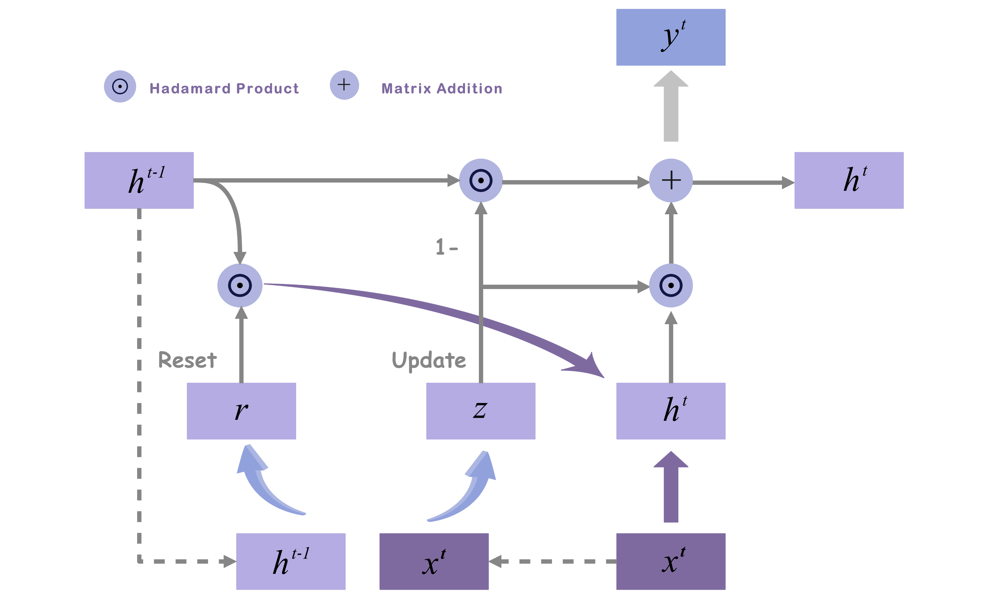
3.1利用GRU神经网络进行预测-基本原理
GRU神经网络是对循环神经网络（RNN）的改进，相比LSTM结构更简单，适合处理序列不长的数据，适合用于处理奥运会奖牌预测的数据
相比机器学习中需要构建滞后特征，GRU可以同时处理来自同一时间步的特征，保证时序性

Slide 10
3.2利用GRU神经网络进行预测-网络结构
网络结构：双隐藏层+注意力层+全连接层（输出4个结果）
引入动态学习率衰减与权重衰减
利用此参数可以稳定实现较优结果，减少陷入局部最优而欠拟合的情况
启用CUDA加速
参数名称 | 说明 | 设定值
Num_layers | 隐藏层层数 | 2
Hidden_size | 隐藏层状态数 | 64
Ir | 学习率 | 0.0005（初始）
Scheduler_patience | 学习率调度器耐心值 | 20
patience | 验证集耐心值，若无改进早停 | 300
Weight_decay | 权重衰减 | 1e-5
Max_epoch | 最大训练轮次 | 8000
factor | 学习率衰减比例 | 0.5
dropout | 神经元丢弃率 | 0.3

Slide 11
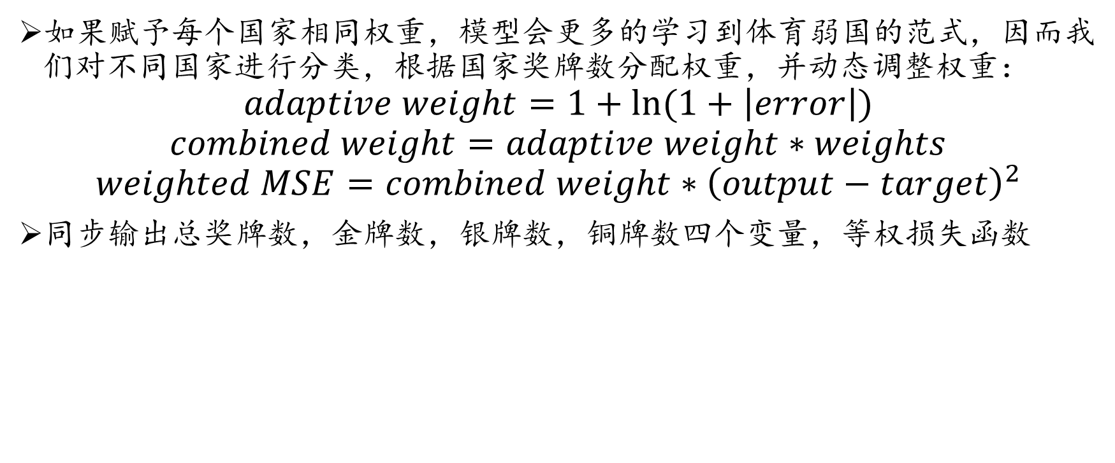
3.3目标函数
如果赋予每个国家相同权重，模型会更多的学习到体育弱国的范式，因而我们对不同国家进行分类，根据国家奖牌数分配权重，并动态调整权重：
$$adaptive weight=1+ln⁡(1+\left|error\right|)$$
$$combined weight=adaptive weight∗weights$$
$$weighted MSE=combined weight∗{\left(output−target\right)}^{2}$$
同步输出总奖牌数，金牌数，银牌数，铜牌数四个变量，等权损失函数
初始奖牌数 | 初始权重
75+ | 40
40-75 | 20
20-40 | 10
10-20 | 5
1-9 | 2
0 | 1

Slide 12
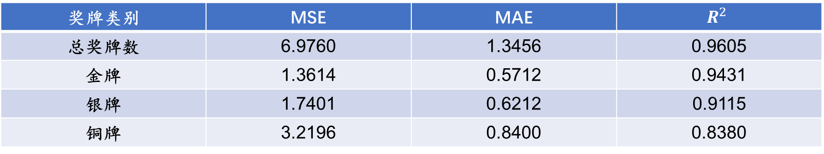
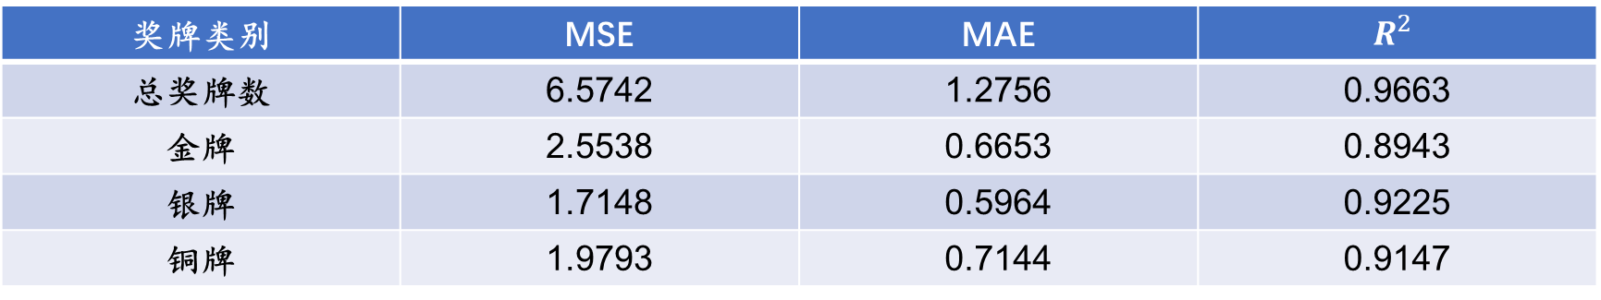
4.预测结果—测试集评估
训练集与验证集损失函数下降趋势一致且收敛，约训练6000-7000个epoch，具有较强的泛化能力，取得较好的预测结果
验证集2020年结果
奖牌类别 | MSE | MAE | $$R^{2}$$
总奖牌数 | 6.9760 | 1.3456 | 0.9605
金牌 | 1.3614 | 0.5712 | 0.9431
银牌 | 1.7401 | 0.6212 | 0.9115
铜牌 | 3.2196 | 0.8400 | 0.8380
测试集2024年结果
奖牌类别 | MSE | MAE | $$R^{2}$$
总奖牌数 | 6.5742 | 1.2756 | 0.9663
金牌 | 2.5538 | 0.6653 | 0.8943
银牌 | 1.7148 | 0.5964 | 0.9225
铜牌 | 1.9793 | 0.7144 | 0.9147

Slide 13
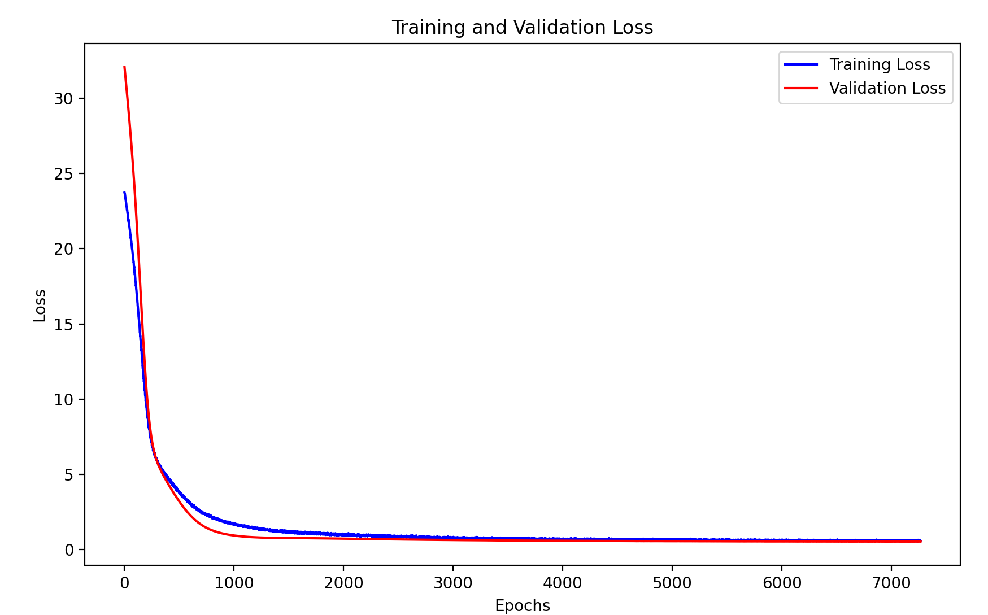
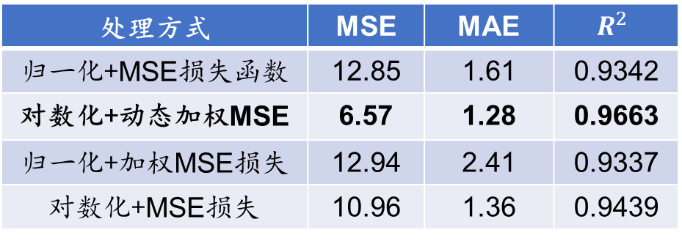
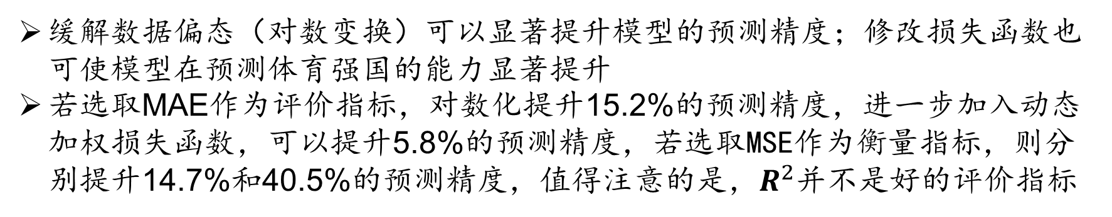
4.预测效果对比
缓解数据偏态（对数变换）可以显著提升模型的预测精度；修改损失函数也可使模型在预测体育强国的能力显著提升
若选取MAE作为评价指标，对数化提升15.2%的预测精度，进一步加入动态加权损失函数，可以提升5.8%的预测精度，若选取MSE作为衡量指标，则分别提升14.7%和40.5%的预测精度，值得注意的是，$R^{2}$并不是好的评价指标
不同处理方式对预测2024年奖牌数影响
处理方式 | MSE | MAE | $$R^{2}$$
归一化+MSE损失函数 | 12.85 | 1.61 | 0.9342
对数化+动态加权MSE | 6.57 | 1.28 | 0.9663
归一化+加权MSE损失 | 12.94 | 2.41 | 0.9337
对数化+MSE损失 | 10.96 | 1.36 | 0.9439

Slide 14
4.置信区间构建
利用模型中隐藏层的Dropout，会在前向传播过程中随机丢弃神经元，因而可以对预测结果进行蒙特卡洛模拟
认为每个国家预测结果服从正态分布，可以给出2028年每个国家各项奖牌的点估计与置信区间
国家 | 奖牌 | 奖牌上界 | 奖牌上界 | 金牌 | 金牌下界 | 金牌上界 | 银牌上界 | 银牌下界 | 银牌上界 | 铜牌 | 铜牌下界 | 铜牌上界
USA | 121 | 107 | 131 | 46 | 42 | 48 | 35 | 31 | 38 | 35 | 32 | 38
CHN | 87 | 74 | 97 | 34 | 27 | 38 | 26 | 23 | 30 | 26 | 22 | 29
GBR | 67 | 54 | 82 | 24 | 17 | 28 | 21 | 16 | 24 | 21 | 17 | 25
FRA | 55 | 44 | 67 | 19 | 14 | 24 | 17 | 14 | 21 | 17 | 14 | 21
AUS | 46 | 38 | 54 | 14 | 11 | 18 | 14 | 12 | 16 | 15 | 13 | 17
NED | 43 | 34 | 52 | 13 | 10 | 17 | 13 | 10 | 15 | 14 | 12 | 17
JPN | 43 | 37 | 52 | 15 | 12 | 18 | 13 | 11 | 16 | 14 | 12 | 16
ITA | 39 | 34 | 46 | 12 | 10 | 15 | 12 | 10 | 13 | 13 | 12 | 15
GER | 32 | 28 | 37 | 10 | 8 | 11 | 10 | 9 | 12 | 11 | 10 | 13
KOR | 26 | 22 | 32 | 8 | 6 | 9 | 8 | 7 | 10 | 9 | 8 | 11
CAN | 22 | 19 | 26 | 6 | 6 | 8 | 7 | 6 | 8 | 8 | 7 | 9
NZL | 22 | 19 | 27 | 6 | 5 | 8 | 7 | 6 | 8 | 8 | 7 | 9

Slide 15
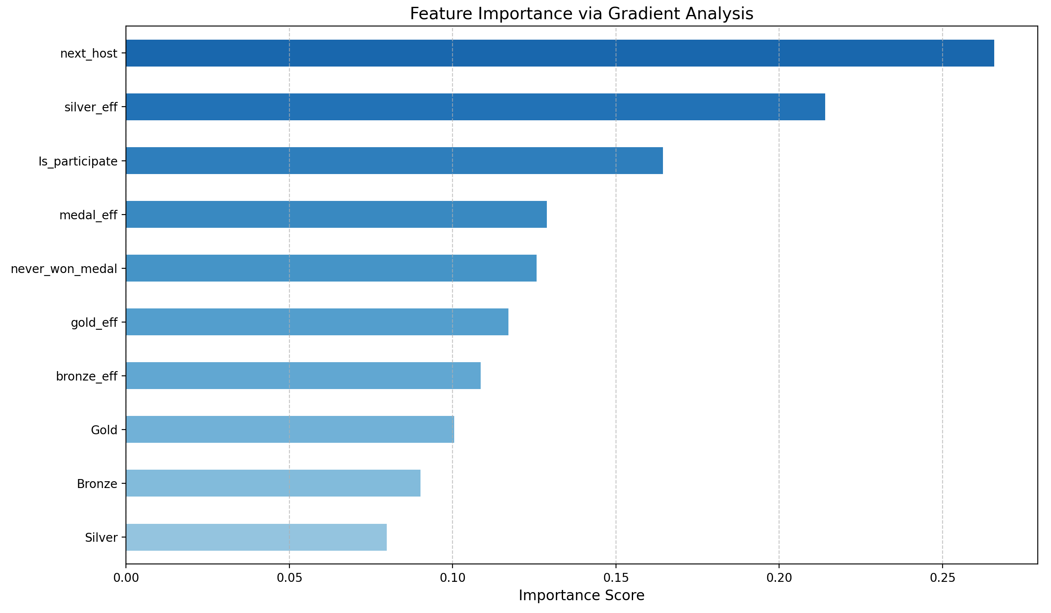
5.模型解释
利用梯度信息可以对各个特征重要性进行解释，梯度是特征变化率对预测结果变化率的结果，同时时间注意力机制可以解释不同时间步特征对预测结果的影响。是否为东道主最为重要，东道主会对优势项目投入更多精力，增改项目，主场优势，符合直觉；而参赛状态类也会影响，比如是否参赛，一定程度上揭示一个国家体育发展是否稳定，银牌效率第二重要，可能相比总奖牌更加反应国家真实实力；模型并不是简单的对奖牌数做线性外推，而能捕捉到国家状态的变化
值得注意的是，前三个时间步第一重要的是t-1，第二重要的t-3，第三重要的是t-2，并非简单的时间衰减，3届的周期12年符合运动员生涯长度与运动员培养周期；而前一届信息反映了近期状态

Slide 16
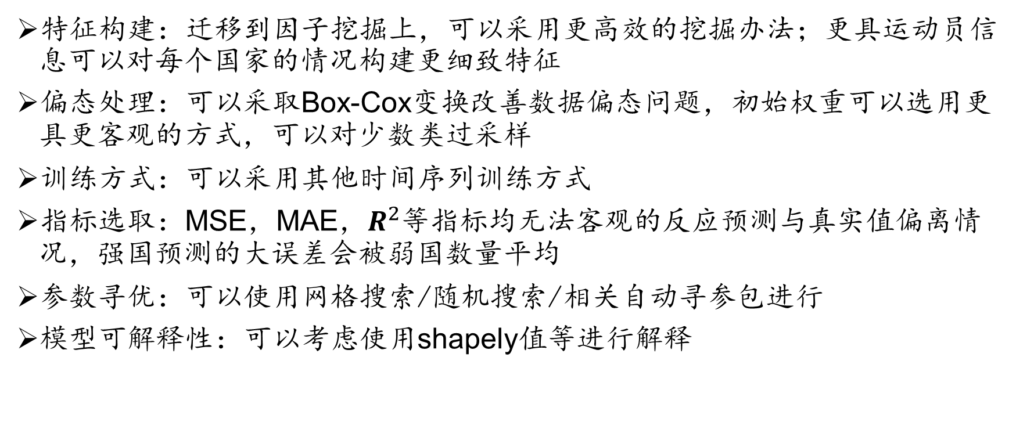
6.后续改进与思考
特征构建：迁移到因子挖掘上，可以采用更高效的挖掘办法；更具运动员信息可以对每个国家的情况构建更细致特征
偏态处理：可以采取Box-Cox变换改善数据偏态问题，初始权重可以选用更具更客观的方式，可以对少数类过采样
训练方式：可以采用其他时间序列训练方式
指标选取：MSE，MAE，$R^{2}$等指标均无法客观的反应预测与真实值偏离情况，强国预测的大误差会被弱国数量平均
参数寻优：可以使用网格搜索/随机搜索/相关自动寻参包进行
模型可解释性：可以考虑使用shapely值等进行解释

Slide 17
7.相关数据与代码
上传至个人github仓库，包括原始数据，处理后数据，数据分析代码与GRU预测实现代码

